Slide 1
DESPRE ARHITECTURA NEVĂZUTULUI
EXOD 25 – ÎN CĂUTAREA CELUI NEVĂZUT
CĂLĂTORIA RĂBDĂRII - DETALII ȘI COMORI

Slide 2
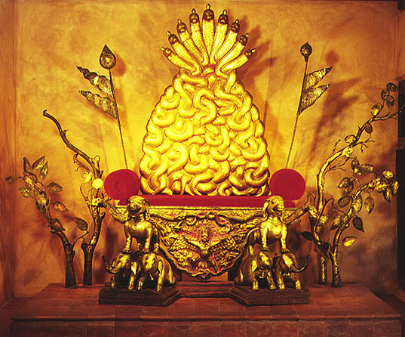
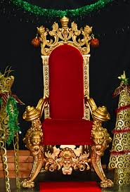
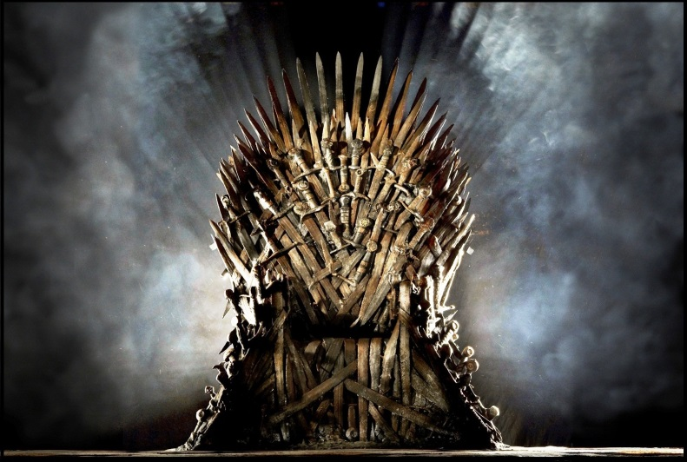
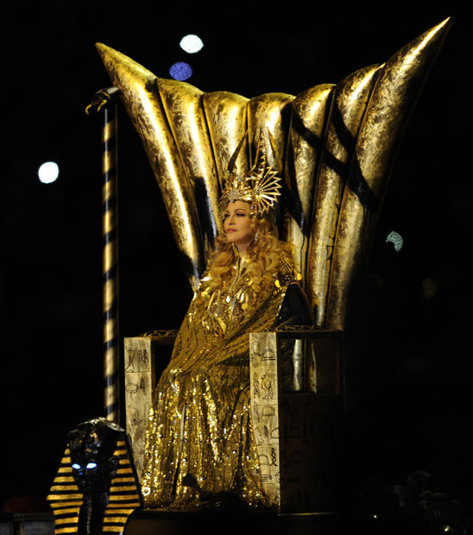
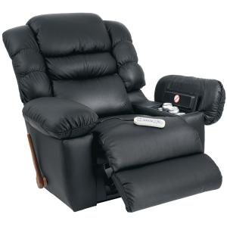
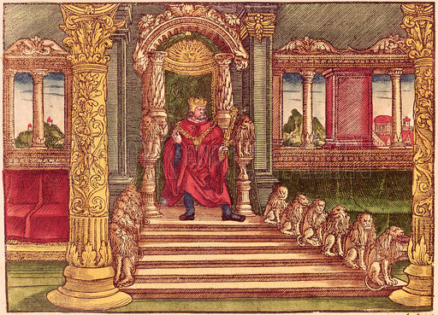
DESPRE ARHITECTURA NEVĂZUTULUI

Slide 3
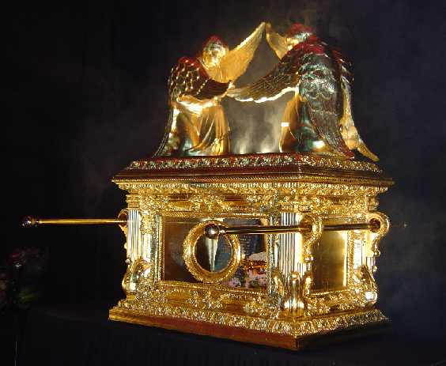
Scaunul de domnie al Domnului
MATERIAL
DESING
CONȚINUT

Slide 4
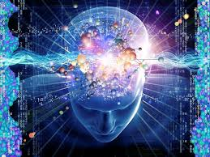
Ce vom pune în chivotul minții noastre?

